Slide 1
ご開院時の確認事項
（株）オプテック北海道

Slide 2
はじめに
電話・インターネットの導入、レセコンデジタルレントゲン、その他のシステムを連携する為にしっかり考えておかないといけない事をまとめております。
後付けでも、可能かもしれませんが、予め検討しておけば、すっきり収納できたりするので、機械・機器の設置場所を具体的にイメージしておいた方が良い事をまとめています。

Slide 3
LAN配線
LANケーブル集線スペースの確保
電話やインターネット回線を引き込みますので、その為の15cmくらいの機械（ＯＮＵ、ルーター、HUB、等々）が数台設置され、配管が集まり、LANケーブル類がたくさん結線されます。
当然ながら露出だと見栄えは悪いです。
したがいまして、どこかにスペースを確保しておく事が望ましいです。
よくある場所の例
レントゲンサーバー近辺のラック内（傾向的に多い）
納戸
受付
階段下

Slide 4
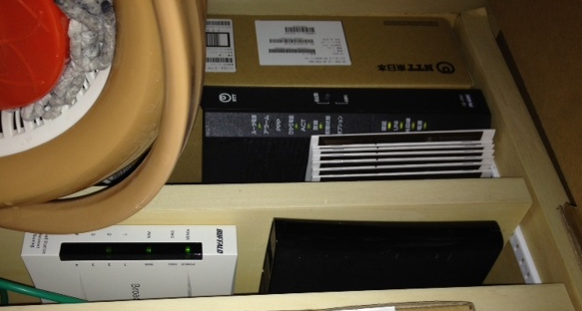
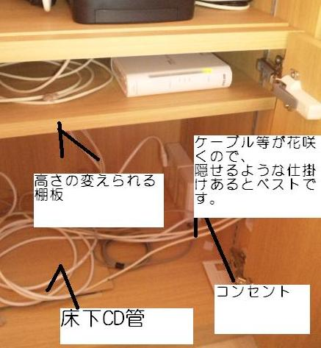
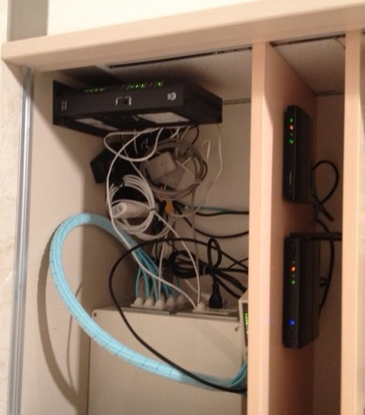
集線スペース 施工例

Slide 5
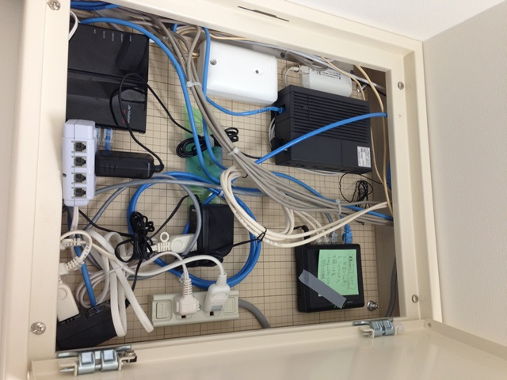
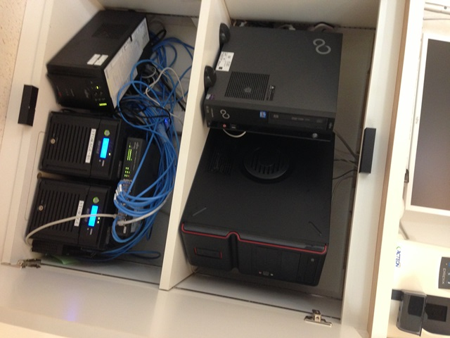
集線スペース 施工例

Slide 6
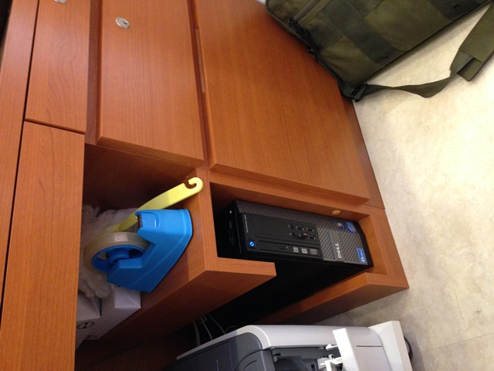
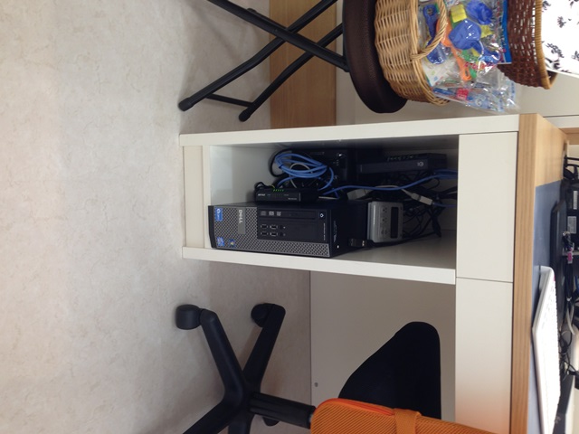
受付 施工例

Slide 7
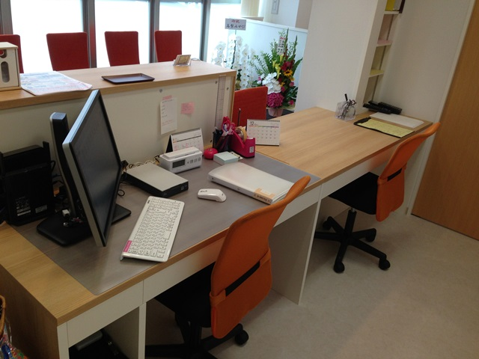
受付 施工例

Slide 8
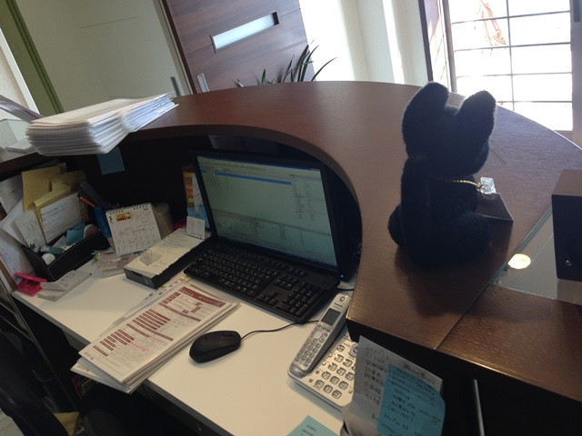
受付 施工例

Slide 9
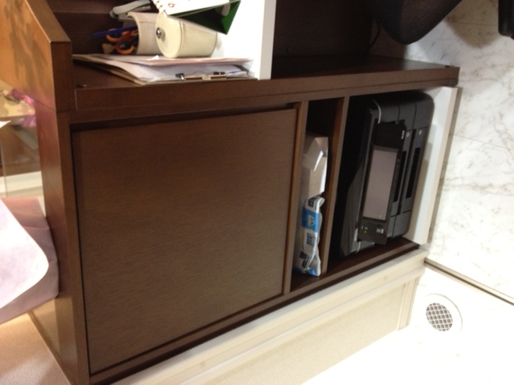
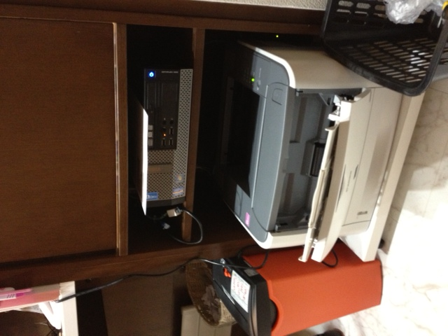
受付 施工例

Slide 10
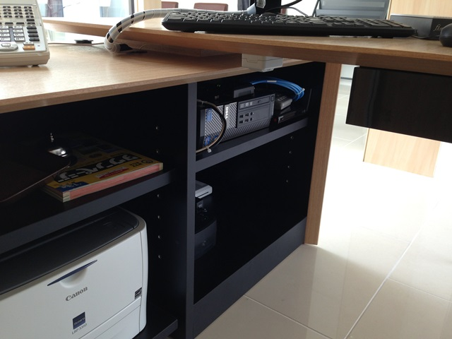
受付 施工例

Slide 11
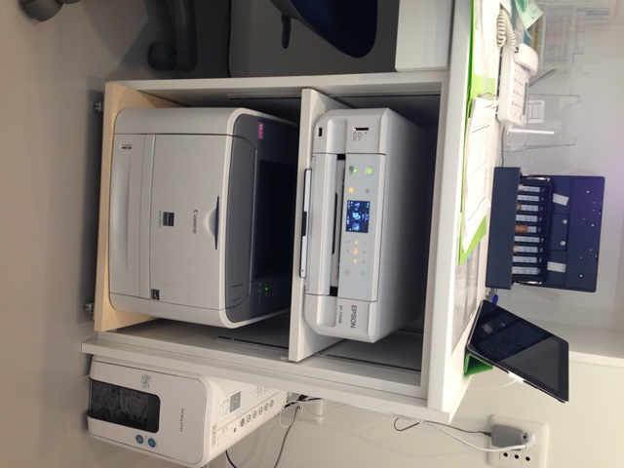
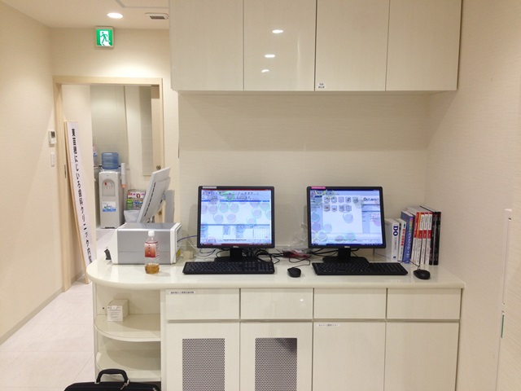
カルテ入力 施工例

Slide 12
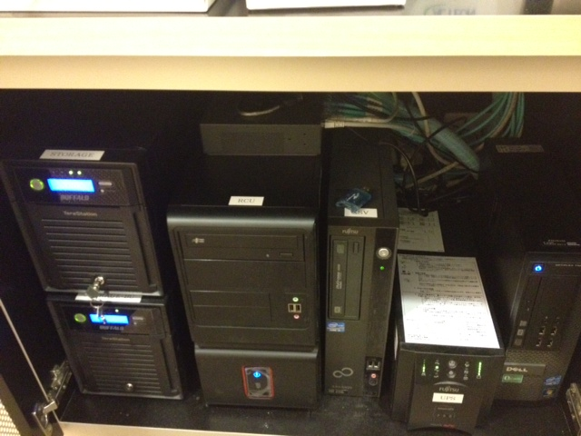
レントゲンサーバーまわり 施工例
機械が大きいのと、配線がたくさんあるのでスペースの確保が必要です
この辺は、レントゲンメーカーさんから指示があると思いますのでそちらに従って下さい。

Slide 13
配管に関する事
22パイのCD管を使用
LANはCAT6
基本的にノズルプレートでOKです。
集線スペースを基点にしたスター型に配管するのが理想です。
集線SP－外からの引き込み（光ファイバー1本）
集線SP－受付（LAN2本、電話線４芯1本）
集線sp－各ユニットへ（LAN1本）
集線SP－※要確認※ 装置からPC（※レントゲンメーカー確認）
※要確認※ 集線SP－職員控室（LAN1本）
※要確認※ 集線SP－院長室（LAN1本）

Slide 14
スピーカーに関する事
スピーカーの位置
スピーカーの種類（ハイorロー）
アンプの設置位置
機材の準備は誰がする？
アンプ（スピーカの種類に依存するので注意）
コンポ、Ipod等々の音源ソース

Slide 15
パソコン収納ラック
キャビネット・収納ラックの開口処理、排熱処理
PCを設置する収納ラックには線を通すために開口処理が必要です
線は種類によって大きさが異なるので各メーカーと確認して下さい
排熱の為の穴等の加工も必要です。

Slide 16
電源
基本的にアース付きで、３ピンの電源プレート
設置機械を考慮して個数を検討して下さい
受付まわりは、天板下に多いに越したことがありません。
パソコン、ディスプレイ、クレジットカード端末、シュレッダー、スキャナー、ライト、複合機、ファックス、、、

Slide 17
レセコンの機械詳細
受付・診療室
パソコン
パソコンの収納スペース OR パソコン設置台の造作
ディスプレイ
プリンタ
可動タイプのプリンタ台の造作

Slide 18
寸法
HP ProDesk 400 G5 SF
サイズ(W×D×H)
270×296×95 mm

Slide 19
寸法
ディスプレイ
DELL P2219H
寸法 (幅x奥行きx高さ) - スタンド含む
48.73 cm x 16.6 cm x 35.34 cm

Slide 20
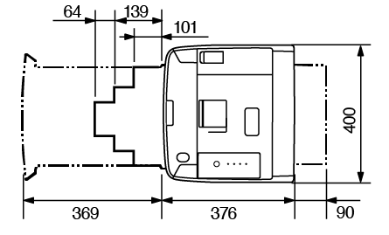
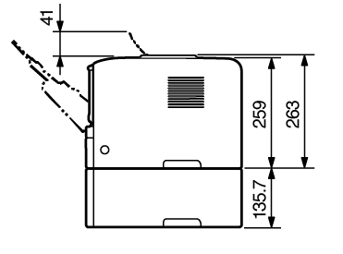
寸法
プリンタ
キャノン LBP251
W×D×H 400×376×263mm
↓下段カセット135.7 はオプションなので
考慮しないでOKです。

